Slide 1

KPMG事務所簡介及顧問部實習介紹
November 2025

Slide 2

在全球 國家／地區，提供
KPMG
142
審計
確信
稅務
投資
顧問
諮詢

Slide 3
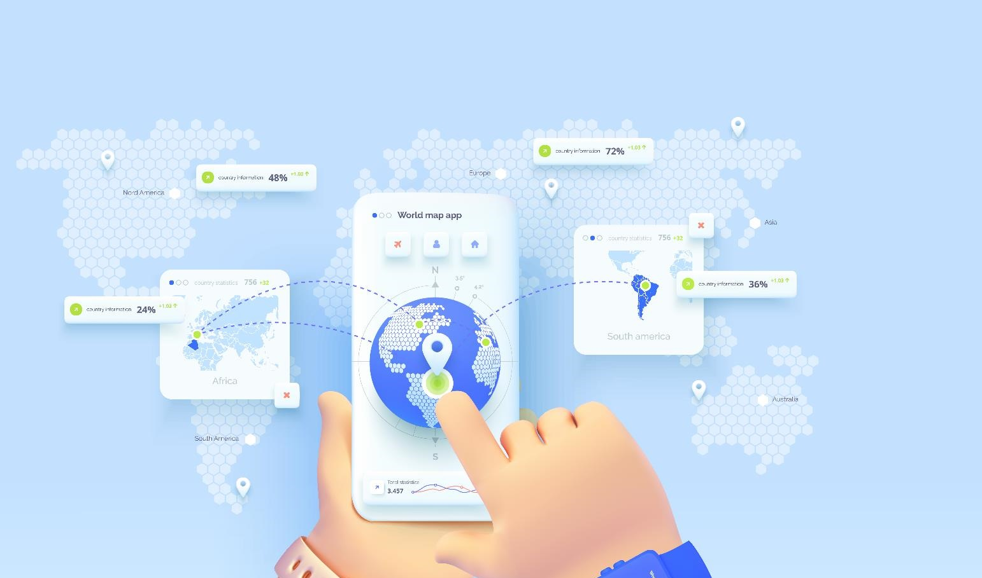



我們的全球專業人才
總員工數
275,288
62,121
157,013
56,154
合夥人 | 專業及後勤人員
13,410 | 261,878
美洲區
歐洲、中東及非洲區（含印度）
亞太區
男性
女性
51%
49%

Slide 4
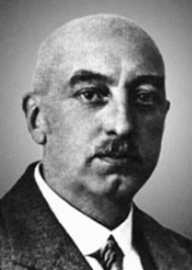
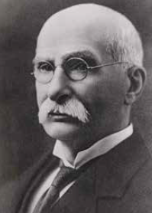
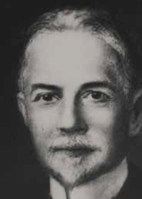
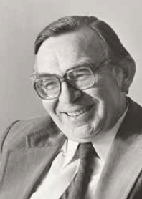
Piet Klynveld
William Barclay Peat
James Marwick
Reinhard Goerdeler
18至19世紀的工業革命時期，會計逐漸轉型為一門專業服務，而 KPMG 的四位創辦人位處於中心，厥功甚偉，引領了會計產業的發展。

Slide 5






KPMG 的核心價值
Integrity
我們堅持做對的事
Excellence
我們從不停止學習與進步
Courage
我們大膽思考，勇於採取行動
Together
我們尊重彼此，並從彼此的差異找到力量
For Better
我們做重要的事
Notes:
KPMG 致力於在我們所做的一切中保持卓越的品質和服務，將我們的最佳表現帶給客戶，並以我們在專業的行動與個人的行為表現，贏得公眾信任。
對本所而言，我們的核心價值 (Values) 代表本所的信念及所重視的一切情事。核心價值主導我們的日常行事、引導我們的行動與決策，並揭示我們應當如何與他人合作，包括同仁彼此之間、客戶、我們提供審計服務的公司，以及所有利害關係人。

Slide 6



關於 KPMG 台灣所
台北
新竹
130
位以上
台中
執業會計師及企管顧問負責人
2800
位以上
同仁
台南
安侯建業聯合會計師事務所
安侯企業管理股份有限公司
安侯國際財務顧問股份有限公司
安侯永續發展顧問股份有限公司
畢馬威財務諮詢股份有限公司
安侯生技顧問股份有限公司
安侯數位智能風險顧問股份有限公司
安侯碳資源服務股份有限公司
畢馬威不動產顧問股份有限公司
財團法人安侯建業永續發展教育基金會
高雄
Document Classification: KPMG Confidential
6
Notes:
KPMG 台灣所擁有超過一百三十位執業會計師及企管顧問負責人，以及超過二千六百位同仁，服務據點遍及台北、新竹、台中、台南、高雄五大城市，為目前國內最具規模的會計師事務所及專業諮詢服務組織之一。

Slide 7
KPMG 台灣所大事紀
1952
1971
1978
1986
1987
1999
2005
2009
2013
2014
2015
2017
2020
2022
2023
由張安侯會計師創設張安侯會計師事務所
張安侯會計師與朱寶奎、吳國風會計師，共同組設安侯聯合會計師事務所，並加盟 PMM (Peat Marwick Mitchell & Co.)，為我國歷史最悠久的國際性會計師及專業諮詢服務組織
配合國際會計師專業服務組織 Peat Marwick International (PMI) 之成立，成為 PMI 之會員事務所
成立安侯企業管理股份有限公司
因 PMI 與 KMG (Klynveld Main Goerdeler) 合併，成為 KPMG 在台灣之會員組織，更名為安侯協和會計師事務所
與 Coopers & Lybrand 在台灣之會員組織合併，更名為安侯建業會計師事務所
成立安侯國際財務顧問股份有限公司，以提供專業的財務顧問服務
因應會計師法修正，更名為安侯建業聯合會計師事務所
成立安侯永續發展顧問股份有限公司
與安侯法律事務所建立策略聯盟合作關係
成立畢馬威財務諮詢股份有限公司
成立安侯生技顧問股份有限公司
成立安侯數位智能風險顧問股份有限公司
成立安侯碳資源服務股份有限公司
成立畢馬威不動產顧問股份有限公司
服務據點
台北所
新竹所
台中所
台南所
高雄所

Slide 8
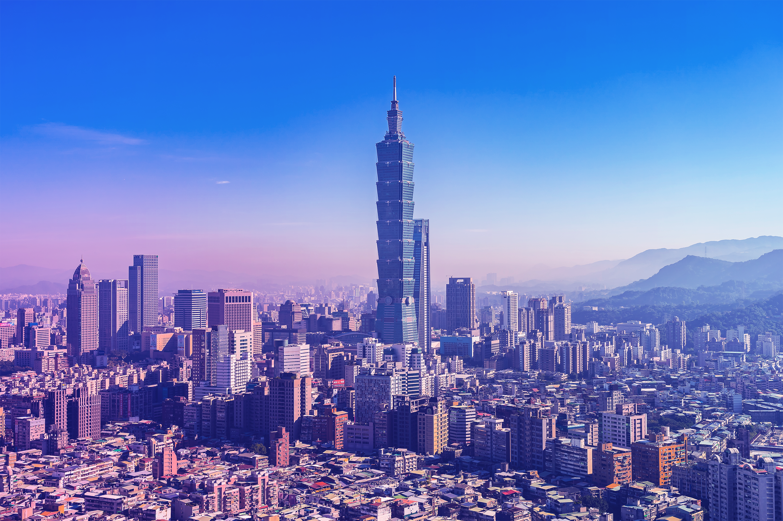
服務項目、工作環境
01 | 服務總覽
02 | 優質的工作環境及軟硬體設施
03 | 所內大型活動、彈性政策
04 | 健康關懷計劃
05 | 多元職涯發展
06 | 企業社會責任

Slide 9
服務總覽
審計及確信服務
財務資訊審計及確信 | 會計專案諮詢服務
資本市場服務 | 其他確信及認證
內部控制（稽核）服務
顧問諮詢服務
管理顧問服務 | 數位智能顧問服務 | 風險顧問服務 | 財務諮詢服務 | 不動產顧問服務
策略與創新規劃 | 資安與隱私保護法遵及國際標準合規輔導 | 財務風險管理 | 收購業務 | 投資顧問
服務體驗設計與打造 | 供應鏈安全管理 | 風險管理、 內部稽核與遵循 | 出售業務 | 跨國/兩岸不動產顧問
營運管理與流程優化 | 組織資安韌性與營運持續管理 | 會計諮詢 | 合資與聯盟 | 租賃顧問
財務轉型諮詢與校準 | 機敏資料與營業秘密管理 | 鑑識會計 | 籌融資 | 配置優化顧問
組織賦能與變革管理 | 雲端安全管理 | 氣候變遷及企業永續發展 | 重建與重組
數據洞察與分析 | 資訊安全健診及資訊安全技術檢測 | 社會影響力與永續創新 | 脫碳及再生能源顧問
科技系統建置與導入 | 金融業資訊安全法規遵循及顧問
策略夥伴與企業生態系發展 | 行動應用程式與智能設備安全檢測
稅務投資服務
稅務爭議預防與解決 | 國際稅務諮詢服務
全球移轉訂價 | 全球人力資源服務
稅務管理與諮詢 | BEPS與價值鏈稅負優化管理 (VCM) 諮詢
外國機構在台投資證券專戶之稅務代理人服務 | 家族稅務及傳承規劃
中國稅務諮詢 | 日商稅務服務
投資法規諮詢及工商登記服務 | 會計、稅務及薪資委外暨相關之人力資源管理服務
金融業稅務諮詢 | 稅務數位及科技服務
IPO架構重組暨企業併購諮詢服務 | 中南部稅務諮詢服務
個人受控外國公司 (CFC) 稅務諮詢服務

Slide 10

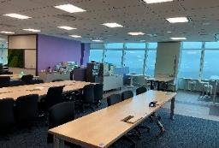
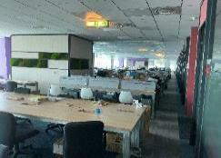
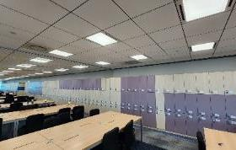
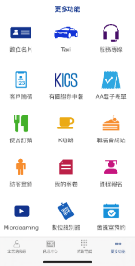


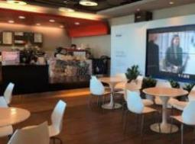
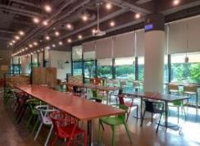
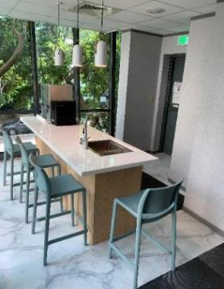
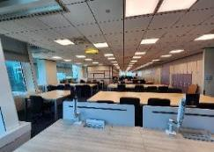
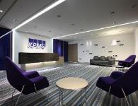
優質的工作環境及軟硬體設施
交通便捷、環境舒適的辦公環境
Work Smart / Work Anywhere
KPMG擁有台北、新竹、台中、台南以及高雄辦公室
每位同仁正式報到後，都會配發專屬筆記型電腦！我們自行研發的Smart Sync Apps協助我們工作上的大大小小事務！
數位名片、線上Taxi、各式申請表單、便當訂購、K咖啡線上點餐、職福會網站、會議室預訂、線上學習系統(MicroLearning)、企業通訊錄等功能

Slide 11
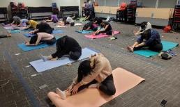
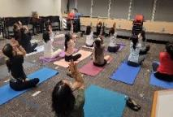
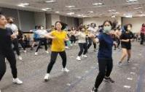
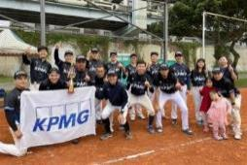
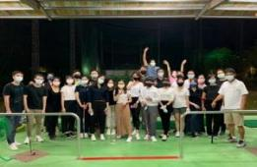
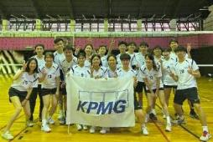
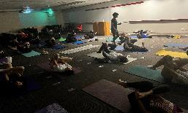
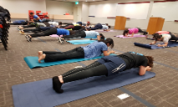
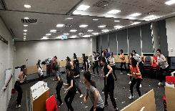
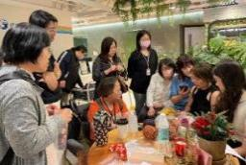
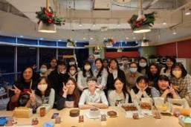
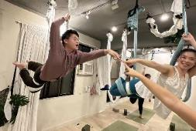
豐富且充實的下班時光
多元化的社團活動
多樣化的運動課程
運動性社團：微笑順風單車社、籃球社、高爾夫球社、排球社、羽球社、壘球社、空中瑜珈社、熱舞社
綜合藝文社團：烘焙社、品酒社、編織手作社、茶藝社、中區藝文運動社、南區藝文社、日本文化研習社、Toastmaster Club
下班後可以直接到所內的訓練教室上各種運動課程，不論是活動筋骨的瑜珈課程、活力四射的綜合有氧，甚至是動感嫵媚的Zumba課程我們都有喔！

Slide 12



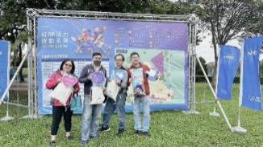
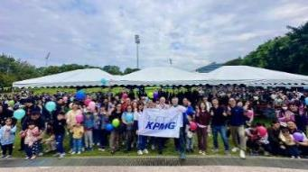
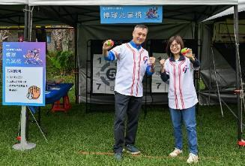
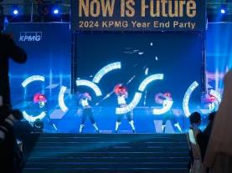
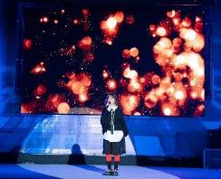


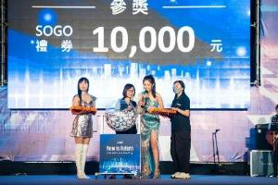
所內大型活動及各項關懷計畫
家庭日、尾牙活動
員工關懷計劃
不同形式的家庭日活動，除了拉近同仁之間的距離，更歡迎大家攜家帶眷一起來參加！
獎項豐富的尾牙活動，慰勞同仁一年的辛勞
健康促進計畫是為了落實健康職場的概念及照顧照顧同仁身心健康，我們以心靈紓壓、身體紓壓、保健知識三大主題舉辦各式講座活動！
忙季期間我們也準備各種趣味活動，為同仁加油打氣！
Notes:
【尾牙】
大型的尾牙活動犒賞同仁這一年的辛苦付出，每年台北所大型尾牙皆舉辦在南港展覽館，除了距離台北所近外，交通也十分方便！
2017尾牙主題：樂來樂愛你(搭配當紅的歌舞劇電影)，邀請歌手韋艾怡良、周興哲
2018尾牙主題：Our Team. Our Heroes (英雄聯盟風格)，邀請歌手為李佳薇(鐵肺歌手)
2019尾牙主題：天下無雙 誰與爭鋒(服裝dress code競賽-懷舊文青風、華麗宮廷風)
2020尾牙主題：王者之聲(服裝dress code-動物嘉年華)
2021尾牙主題：KPMG year end party online
2022尾牙主題：回憶經典，引領未來
2023尾牙主題：Inspiring the Future
【家庭日】
同仁們可以攜家帶眷一同遊玩
2017家庭日：六福村
2018家庭日：北藝大健行
2019家庭日：動，就精彩 愛運動嘉年華
2021家庭日：KPMG運動會online→首度嘗試線上運動會且融合各種線下活動，讓同仁不受疫情影響也能自己或與家人一同健身
2022家庭日：Good thing around
2023家庭日：Travel hte World

Slide 13

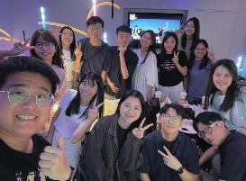
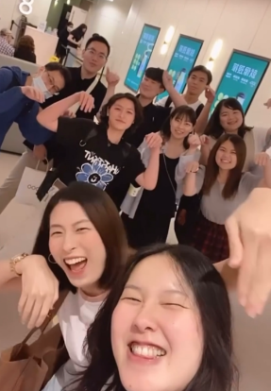
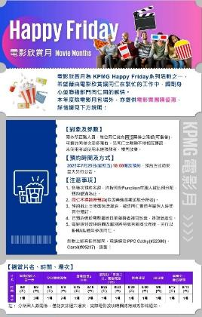
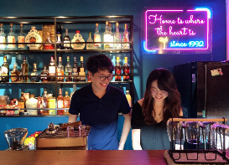
樂趣彈性的工作制度
彈性工作政策
Happy Friday滿滿活動等你體驗
為了豐富同仁的職場體驗，不僅給各位夥伴更多彈性、也給夥伴們更多的選擇與自主性。不定期的快閃提早下班活動，暑期強檔大片的電影月，讓我們的職場生活加點樂趣。
星期一至星期四：Business Casual
星期五 ：Smart Casual
國定假日前一日也可穿著smart casual
彈性上下班時間
混合工作模式
(表定上班時間前後半小時)
經直屬主管同意後，每月可申請work from home，節省交通時間、工作效率Up Up
讓同仁可彈性安排時間兼顧家庭及避開交通高峰時間

Slide 14





企業社會責任
身為注重企業社會責任的一員， KPMG 安侯建業成立志工隊，協助有需要的族群及社區，為社會盡一份力。
KPMG 獎助學金
身為注重企業社會責任的一員， KPMG 安侯建業成立志工隊，協助有需要的族群及社區，為社會盡一份力。
企業
志工日
KPMG 獎助學金
企業
志工日
191,777
202,586
KPMG
慈善月
服務時數
KPMG
慈善月
服務時數
公益
資訊平台
42,395
公益
資訊平台
KPMG
志工隊
45,787
KPMG
志工隊
服務人次
服務人次
社會企業
社會企業
2,777
永續發展
永續發展
3,010
機構家次
機構家次
*all statistic calculated from 2007-2023
*all statistic calculated from 2007-2024

Slide 15

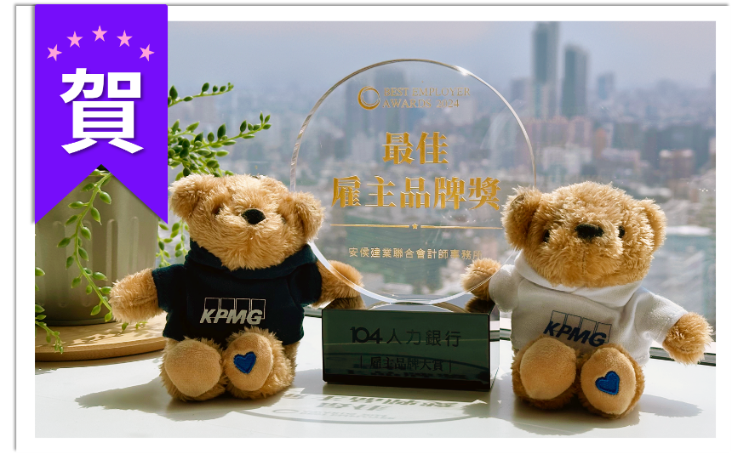
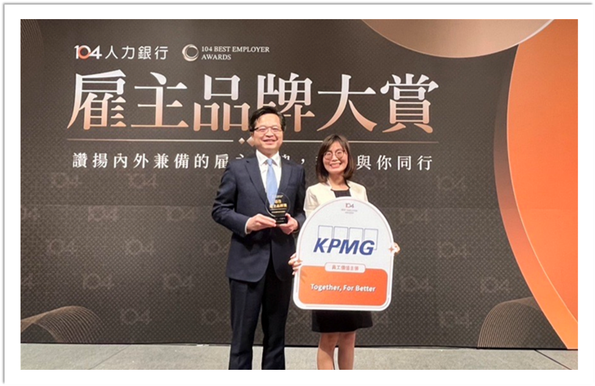
2024 KPMG 安侯建業榮獲 104人力銀行最佳雇主品牌獎
104 Best Employer Awards
多工作環境
#KPMGTaiwan #Together, For Better

Slide 16
實習計劃
01 | 數位安全顧問：服務項目及資安實驗室介紹
02 | 數位安全顧問：實習申請資格及工作內容說明
03 | 數位安全顧問：人員職涯發展規劃說明
04 | 學長姐經驗分享

Slide 17








數位安全顧問 - 服務項目
資安與隱私保護遵法及國際標準合規輔導
資安技術檢測與弱點分析
金融產業安全遵循及應用
行動應用程式與智能設備安全
針對資安、個資相關國際法令及ISO標準提供合規建置服務
提供組織網路滲透測試、漏洞掃描分析與防護縱深檢視服務
針對金融機構之各式最新遵法要求與安全評估提供顧問服務
提供行動應用程式、物聯網設備、場域等防護合規方法諮詢
組織資安韌性與營運持續管理
工控系統與關鍵基礎建設資訊安全服務
供應鏈安全管理
機敏資料與營業秘密管理
提供組織強化營運作業持續、應變及復原能力之實證諮詢服務
針對關鍵基礎設施及工業控制系統之資訊安全提供強化方向框架及指引
針對各產業之供應鏈安全進行資通技術盡職調查、委外風險管控與資安確信查核
提供組織對於核心之機敏資料與營業秘密管理提供適切性管理架構與實作方法

Slide 18
KPMG的資安與個資保護專業服務藍圖
治理諮詢
科技法遵諮詢
資訊作業風險諮詢
資安法規
盤點與落實
隱私保護法遵諮詢
APP應用程式安全
使用者認證安全與偽冒交易控制
業務目標
與資安策略
資安治理制度執行
資安事故
通報與處理
資料開放隱私保護與管理
委外資料處理安全
網路應用程式安全
網路安全與
跨國區域聯防
交易系統
復原與韌性
組織資安
溝通與參與
資安技術
諮詢
客戶隱私保護與交易資料安全
惡意程式偵測與防護
系統與主機安全
資安組織
資源配置
新興科技
風險諮詢
區塊鏈/加密資產、IOT、5G、
電動車等創新應用風險管理
人工智慧演算法控制
Notes:
預防保健區
叢林猛獸區
鳥語花香區
熱帶雨林區

Slide 19
Technology
K-Lab資安實驗室

Slide 20
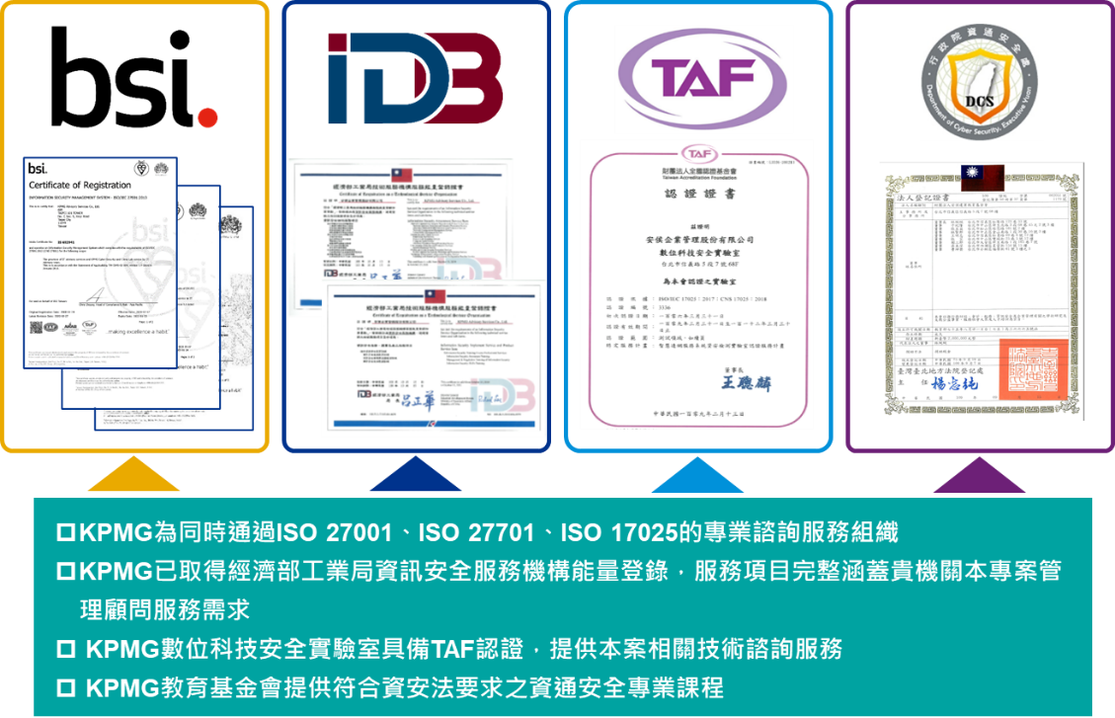
Certificates
K-Lab的各式國際/國家認證

Slide 21
Services
從抓新台幣駭客到比特幣駭客
從地端到雲端
從IT、OT到IOT
從AP、APP到API

Slide 22
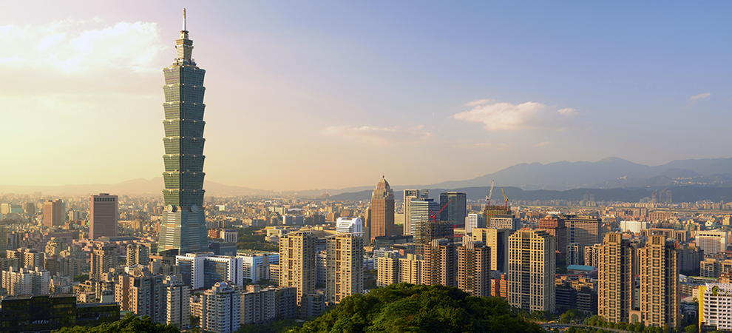

























































數 位 發 展 部
Ministry of Digital Affairs

Slide 23

KPMG實習計劃-顧問部
數位安全顧問服務
參加對象：資訊管理、資訊工程、商業及管理 相關科系-大三以上同學
工讀期間：每週可上班天數至少2-5天， 實習期間至少6個月
工作地點：台北101大樓KPMG台灣區總部 或off-site(視工作性質而定)
工作內容：協助專案資料整理、國內外新興 科技應用、國內外科技法規、資 訊風險管理主題研究、工具開發 研究等

Slide 24

數位科技 安全實務 應用實習生
職缺 | 條件
資訊安全 技術專案 | • 熟悉作業系統安全、網路安全、應用程式開發安全、資料庫安全、防火牆管理等技術之其中一項 • 具備弱點掃描、滲透測試、行動應用程式檢測、應用程式安全檢測及數位鑑識能力尤佳
新興科技資安管理專案 | • 熟悉Windows Office操作 •具備EXCEL VBA撰寫能力尤佳 • 具備英文讀寫能力者尤佳 • 熟悉資安與隱私保護國際標準(ISO 27001/ 27701/ 22301/ BS 10012/ NIST Cybersecurity Framework等)、臺灣資安法、個資法者尤佳 • 熟悉科技相關法律如GDPR、HIPAA、CCPA、CBPR尤佳 • 熱愛人工智慧、物聯網、區塊鏈、NFT等新興數位科技應用者尤佳 • 熱愛綠能科技、ESG、及對產業運作方式初步了解並有深入研究之野心者尤佳 • 熱愛研究智慧車輛、電動車、先進駕駛輔助系統等感知、決策及控制方法者尤佳 • 具備雲端技術(Azure、GCP、AWS等)的開發、架構或資安能力者尤佳 • 具備應用系統移轉至雲端環境之能力或有高度興趣研究者尤佳
人工智慧與大數據分析 | • 熟悉資料庫(SQL Server、My SQL、Oracle或Sybase等) • 熟悉Python程式語言，有實務經驗尤佳 • 熟悉Excel樞紐分析或Power BI(PowerPivot)、Tableau等資料分析工具 • 熟悉Machine Learning及AI相關實作或演算法
協助專案資料整理、國內外新興科技應用、國內外科技法規/標準、資訊風險管理主題研究、或工具開發研究等(視應徵之職務而定)

Slide 25
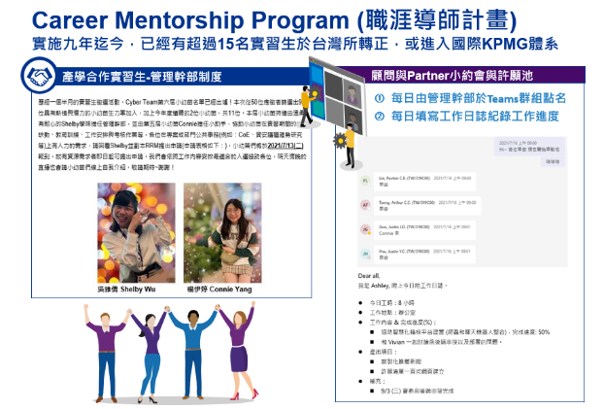

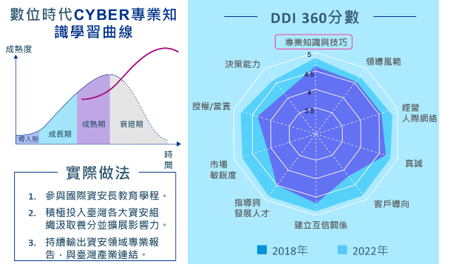
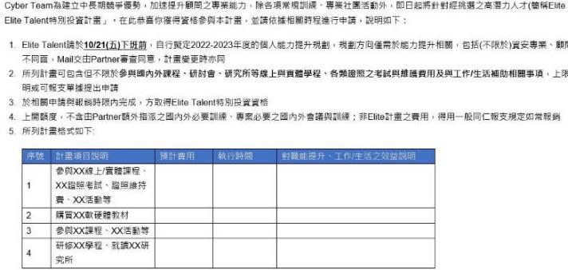
數位安全顧問人員職涯發展規劃
產學合作實習生-職涯導師計畫
培育國際級未來Cyber領導人才特訓計畫
合夥人培育計畫
高績效同仁訓練與投資計畫

Slide 26
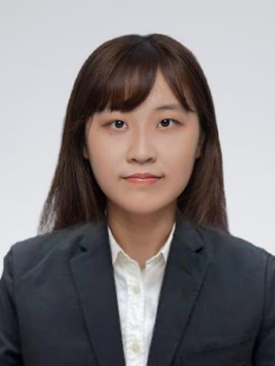

KPMG實習計劃-學姐分享
國立臺灣科技大學資訊管理系碩士
ISO 27001 LA 國際資訊安全管理系統主導稽核員
ISO/IEC 27701：2019 隱私資訊管理系統主導稽核員
ISO 42001：2023 人工智慧管理系統主導稽核員
資通系統防護基準合規自評師認證
Selena Yang 顧問師

Slide 27
Contact Us
Ronald Liao
執行副總經理
T: +886 2 8101 6666 #14027
E:ronaldliao@kpmg.com.tw
Mei Jhen Song
協理 (專案主管)
T: +886 2 8101 6666 #16654
E:meijhensong@kpmg.com.tw
Christina Wang
協理 (人才發展管理主管)
T: +886 2 8101 6666 #10285
E:christinawang@kpmg.com.tw

Slide 28
參考用： KPMG實習生活為你帶來的優勢
減少try and error的時間
實際體驗事務所的工作環境，了解這個產業&工作型態是否適合自己，避免盲目的摸索
減少實務&學問的差距
跟著學長姐走審計流程幫助記憶與理解，勝讀十年書，更有助於考照的準備
World of work is changing
充分感受變動的工作模式、保持危機感，只有督促自己不停的動腦思考、不停的upgrade才可找到自己的價值
站在巨人的肩膀
你認識誰vs你是誰同樣重要
事務所各種經歷背景的人才都有，可藉此評估先碩士學歷、會計師執照、英文能力、公家機關／產業經歷對自己的必要性
自己看不到的盲點由你的mentor為您解惑，向對的人尋求對的資源，才是聰明的工作方式

Slide 30

@KPMG Taiwan
kpmg.com/tw
The information contained herein is of a general nature and is not intended to address the circumstances of any particular individual or entity. Although we endeavor to provide accurate and timely information, there can be no guarantee that such information is accurate as of the date it is received or that it will continue to be accurate in the future. No one should act on such information without appropriate professional advice after a thorough examination of the particular situation.
The KPMG name and logo are trademarks used under license by the independent member firms of the KPMG global organization.
© 2025 KPMG, a Taiwan partnership and a member firm of the KPMG global organization of independent member firms affiliated with KPMG International Limited, a private English company limited by guarantee. All rights reserved.

